Slide 1
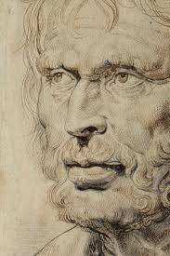
LUCIO ANNEO SÉNECA
Realizado por: Oliver Helou González

Slide 2
ÍNDICE
BIOGRAFÍA
IDEAS FILOSÓFICAS
INFLUENCIAS POSTERIORES A SU MUERTE

Slide 3
BIOGRAFÍA
Vida (Córdoba, 4ª.C. – Roma, 65 d.C.)
Filósofo estoico, escritor, dramaturgo y trágico poeta romano
Exilio (39 d.C.)
Tutor de Nerón y político ( 54 d.C.)
Condena de muerte y suicidio ( 65 d.C.)

Slide 4
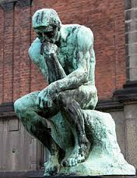
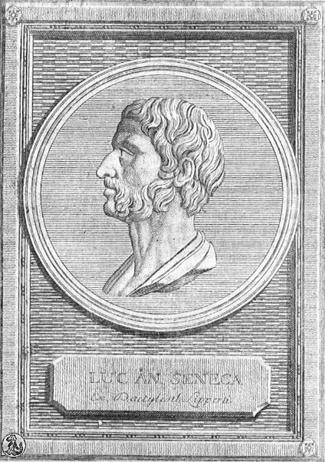
Ideas filosóficas

Slide 5
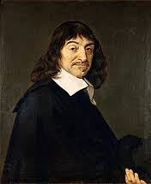
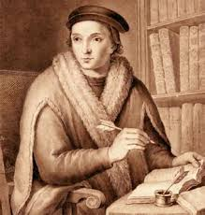
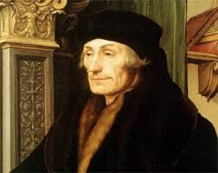
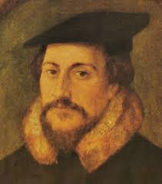
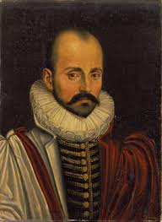
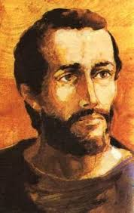
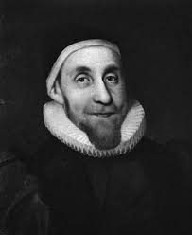
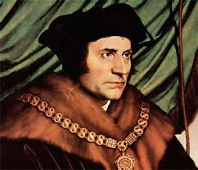
INFLUENCIAS

Slide 6
BIBLIOGRAFÍA
http://historiaybiografias.com/seneca/
http://trabalibros.com/libros/i/2333/55/el-pensamiento-vivo-de-seneca
http://www.buscabiografias.com/biografia/verDetalle/2101/Lucio%20Anneo%20Seneca
http://filosofia.org/zgo/hf2/hf21099.htm
http://es.wikipedia.org/wiki/S%C3%A9neca#Reputaci.C3.B3n_posterior
http://www.sanandolatierra.org/html/curiosidades_00022.html

